Slide 1
Método Algoritmos ABN
Rebeca Gómez Martin.
Ceip miguel delibes aldeamayor de san martin.

Slide 2
ABN EN EDUCACIÓN INFANTIL.
PASOS PARA LA ADQUISICIÓN DEL CONCEPTO DE NÚMERO
ETAPAS PARA LLEGAR A LA REPRESENTACIÓN ABSTRACTA DEL NÚMERO
NUMERACIÓN: LA CADENA NUMÉRICA
EJERCICIOS Y ACTIVIDADES PRÁCTICAS
LA DECENA. MODELOS DE INTRODUCCIÓN.
PROBLEMAS ENCONTRADOS EN LA METODOLOGÍA TRADICIONAL

Slide 3
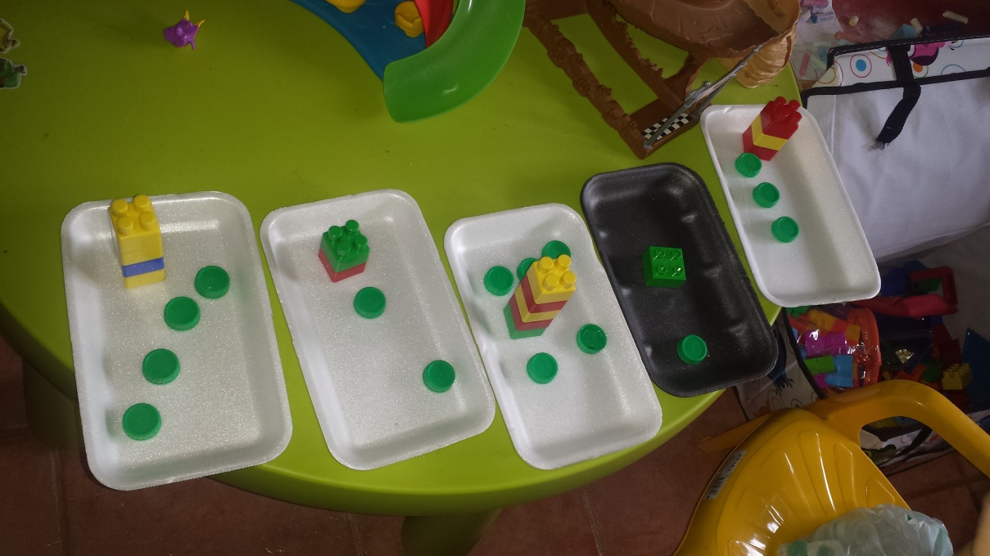
1. PASOS PARA LA ADQUISICIÓN DEL CONCEPTO DE NÚMERO
BÚSQUEDA DE CONJUNTOS EQUIVALENTES: buscar conjuntos con el mismo número de elementos
Emparejamiento
Búsqueda a uno dado
Creación de un conjunto y búsqueda de su equivalente

Slide 4
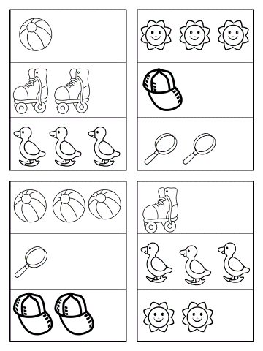
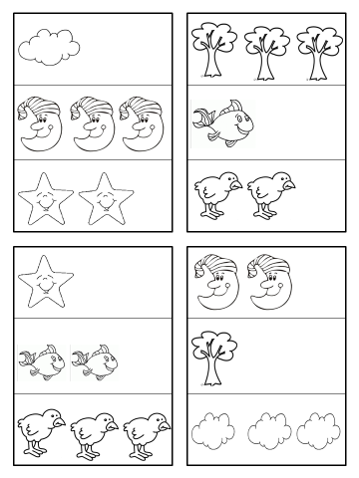

Slide 5
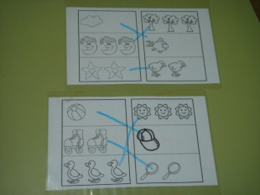

Slide 6
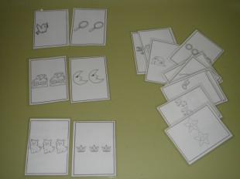

Slide 7
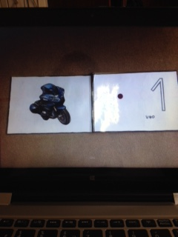

Slide 9
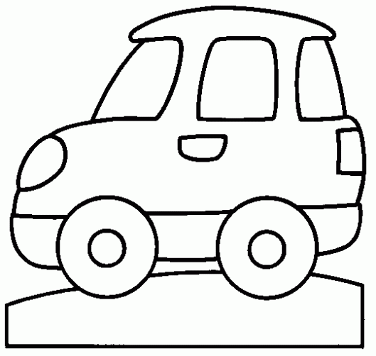
VIDEO

Slide 10
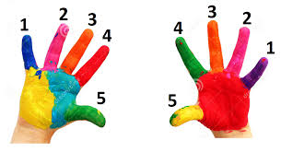
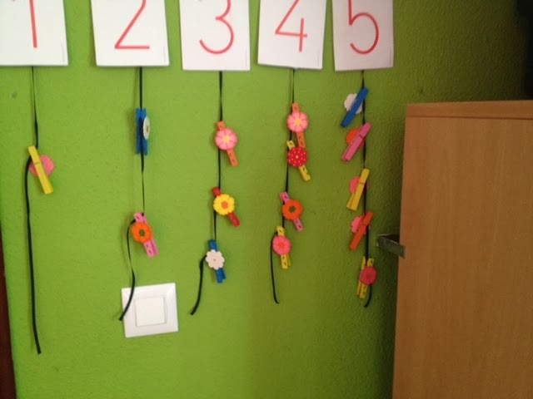
1. PASOS PARA LA ADQUISICIÓN DEL CONCEPTO DE NÚMERO
B) ESTABLECIMIENTO DE UN PATRON FISICO
Referentes físicos comunes con significado: por ejemplo: 2 alas de un pájaro, 5 dedos de una mano, 4 patas de una silla…
Referentes físicos comunes sin significado (abstractos)
Primero establece relaciones entre patrones con significado con los patrones abstractos.

Slide 11
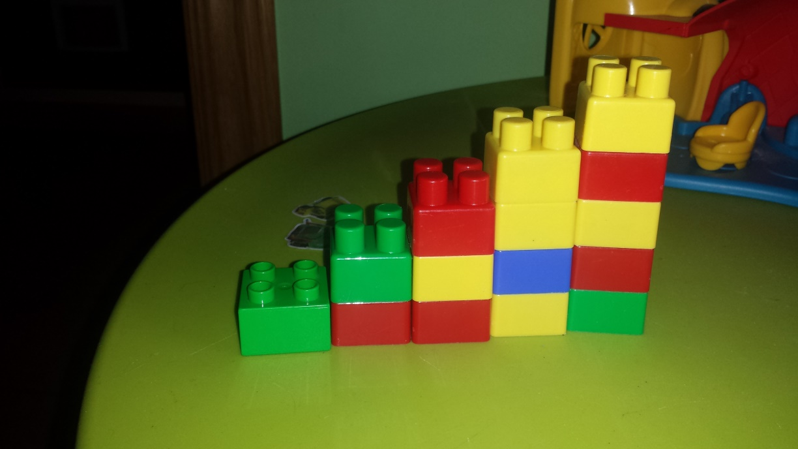
1. PASOS PARA LA ADQUISICIÓN DEL CONCEPTO DE NÚMERO
C) ORDENAMIENTO DE PATRONES: Sin error los ejercicios anteriores.
Equivalencias entre conjuntos-patrones: buscar entre muchos.
Búsqueda de vecinos (introducir el 0)
Encadenamiento de patrones vecinos: varios hacia la derecha y a la izquierda

Slide 12
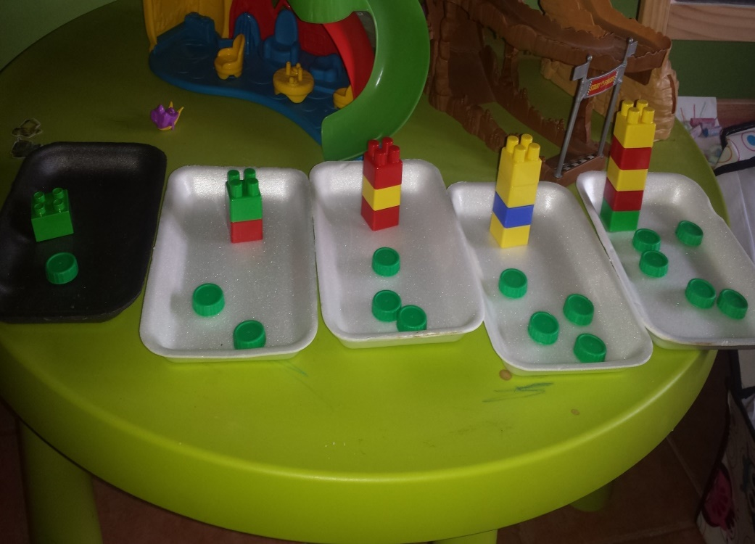
Ordenamiento de patrones
Primero con ayudas de los vecinos, después se van retirando estas ayudas.
Actividades de este tipo:
Ordenar dos conjuntos (por ejemplo: 3 y 4)
Colocar en este orden los conjuntos: 2, 5, 1 y 6.
Quitar un conjunto sin que se de cuenta, recolocar los conjuntos y dársele de nuevo para que lo vuelva a ordenar. Primero quitamos de los extremos y después de los interiores.
Mismos ejercicio pero quitamos 2 conjuntos.
Dar 3 conjuntos patrones para que los ordene. Después vamos aumentando a 4...

Slide 13
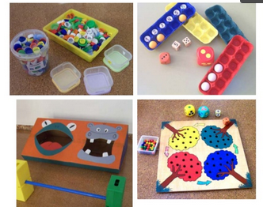
1. PASOS PARA LA ADQUISICIÓN DEL CONCEPTO DE NÚMERO
D) DIVERSIDAD Y APARIENCIAS DE PATRONES:
Que haya múltiples patrones para los números ayudará a la abstracción y a la subitización .
Por ejemplo: dados, cartas de la baraja, manos, decicubos…

Slide 14
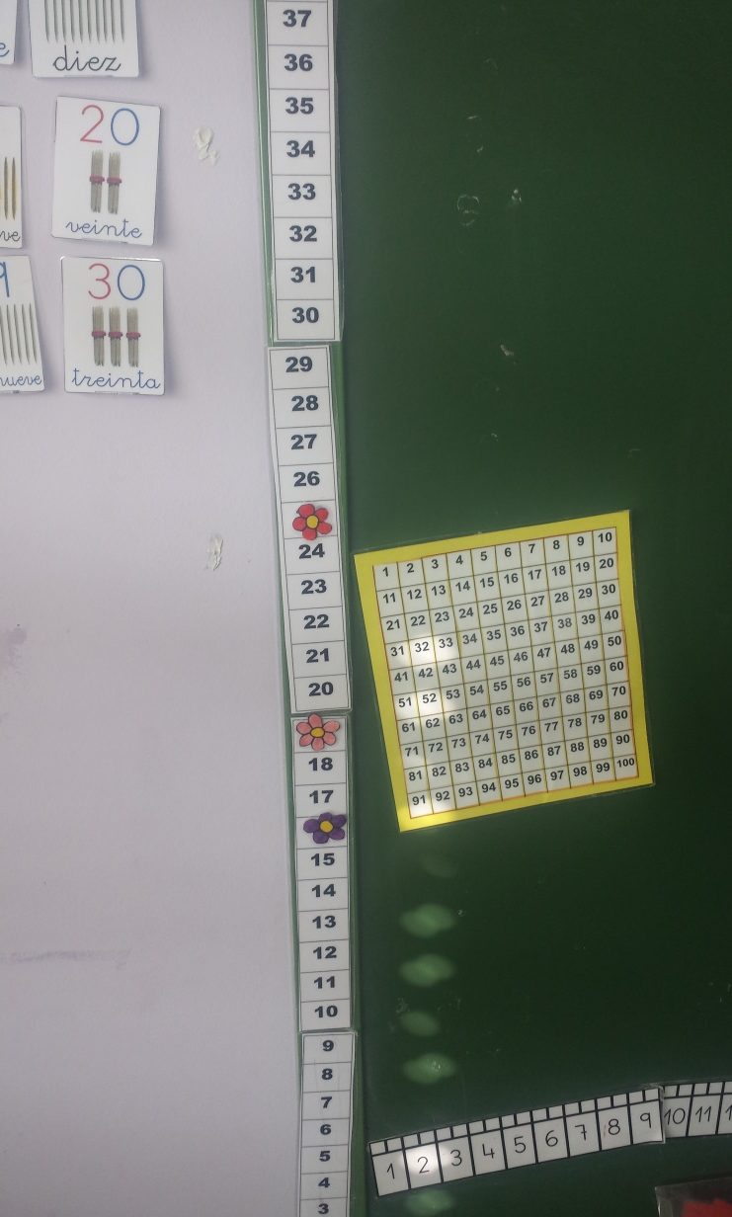
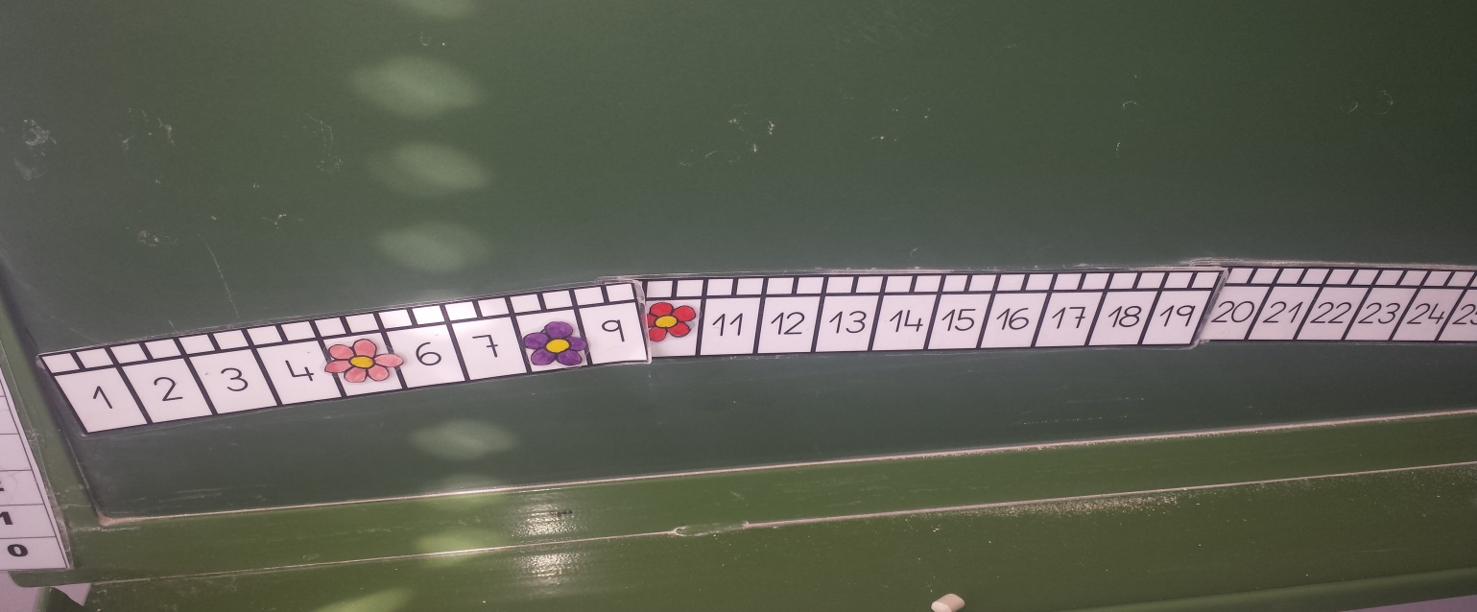
1. PASOS PARA LA ADQUISICIÓN DEL CONCEPTO DE NÚMERO
D) APLICACIÓN DE LA CADENA NUMÉRICA:
Contar uno a uno. Ni rápido ni despacio…
En el apartado 3 veremos las fases en la progresión
de la cadena numérica.

Slide 15
2. ETAPAS PARA LLEGAR A LA REPRESENTACIÓN GRÁFICA DEL NÚMERO
Representación figurativa: Puede trabajar con objetos o con dibujos de los objetos (ejemplo: cuatro plátanos como si los tuviera delante)
Representación simbólica: Es capaz de representar y relacionar 4 plátanos como 4 bolitas o puntos.
Representación símbolo signo: Es capaz de relacionar las 4 bolitas con el número 4.
Representación por signos: Al ver el número sabe que son 4 bolitas/objetos.

Slide 16
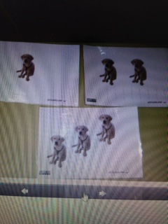
Representación figurativa
IMÁGENES U OBJETOS

Slide 17
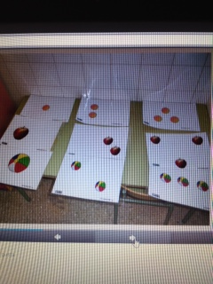
Representación SIMBÓLICA OBJETOS/IMÁGENES CON PUNTOS O BOLITAS

Slide 20
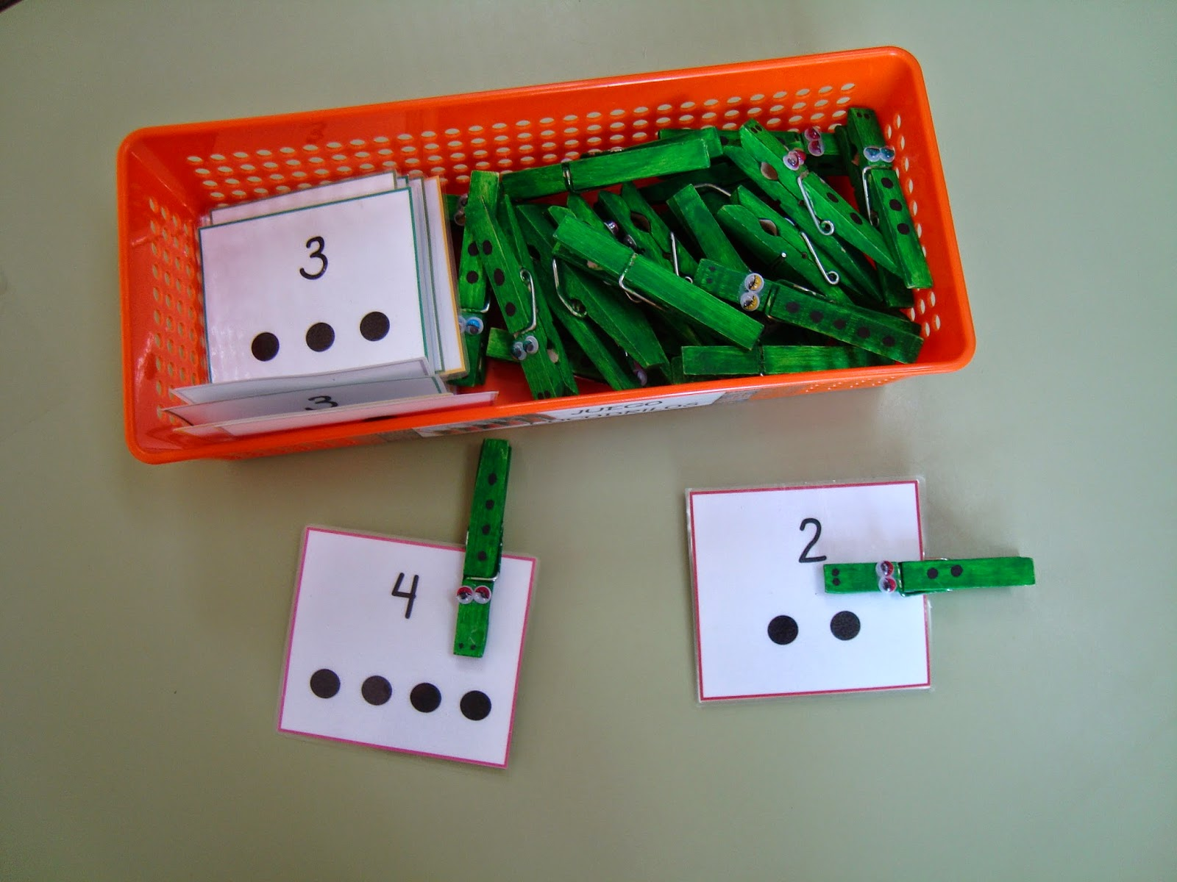
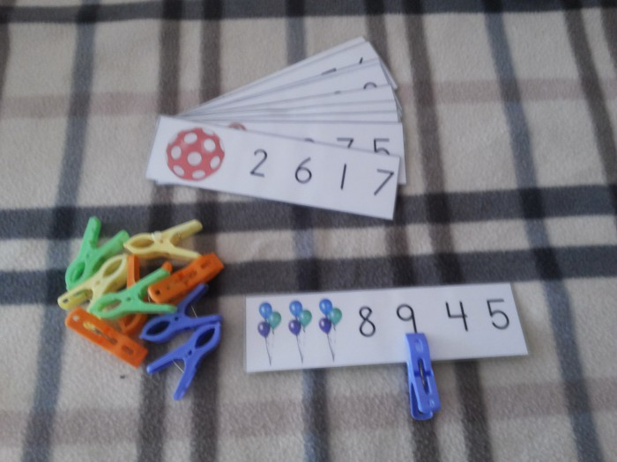
Representación SÍMBOLO-SIGNO RELACIÓN PUNTOS CON LOS NÚMEROS

Slide 22
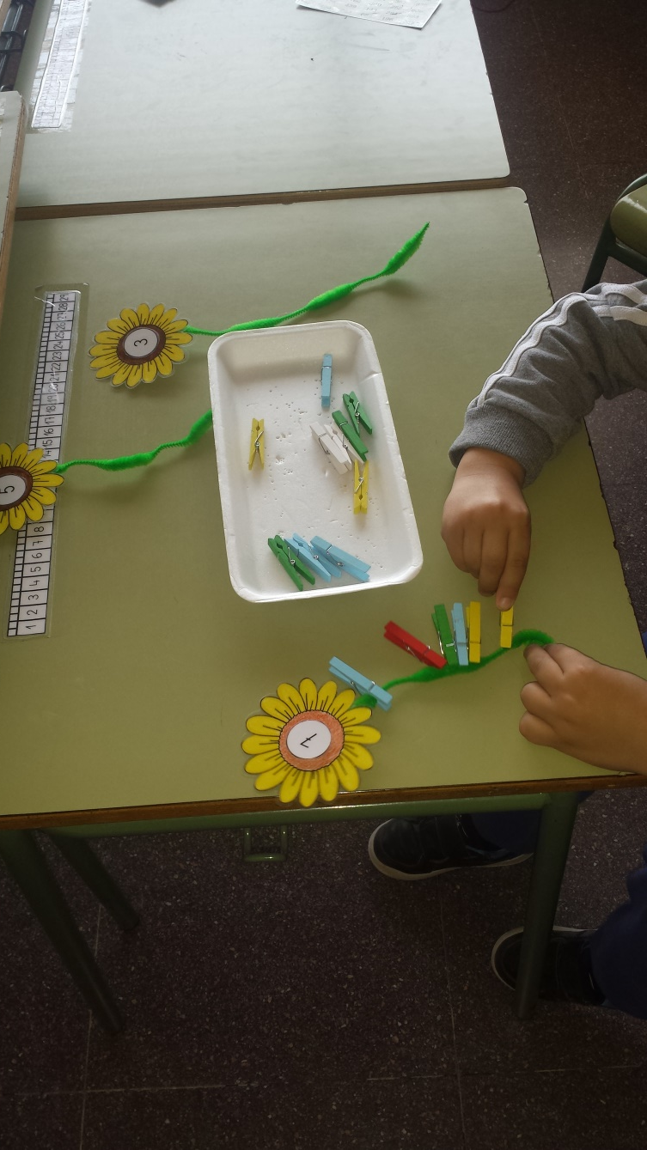
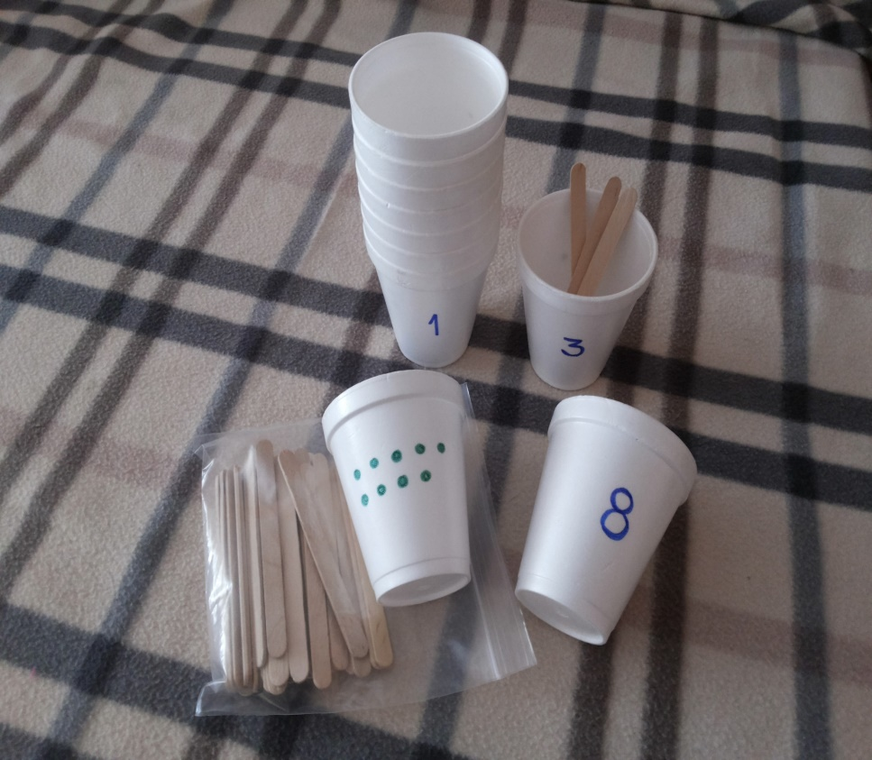
Representación SIGNO RELACIÓN DEL NÚMERO CON SU CANTIDAD

Slide 23
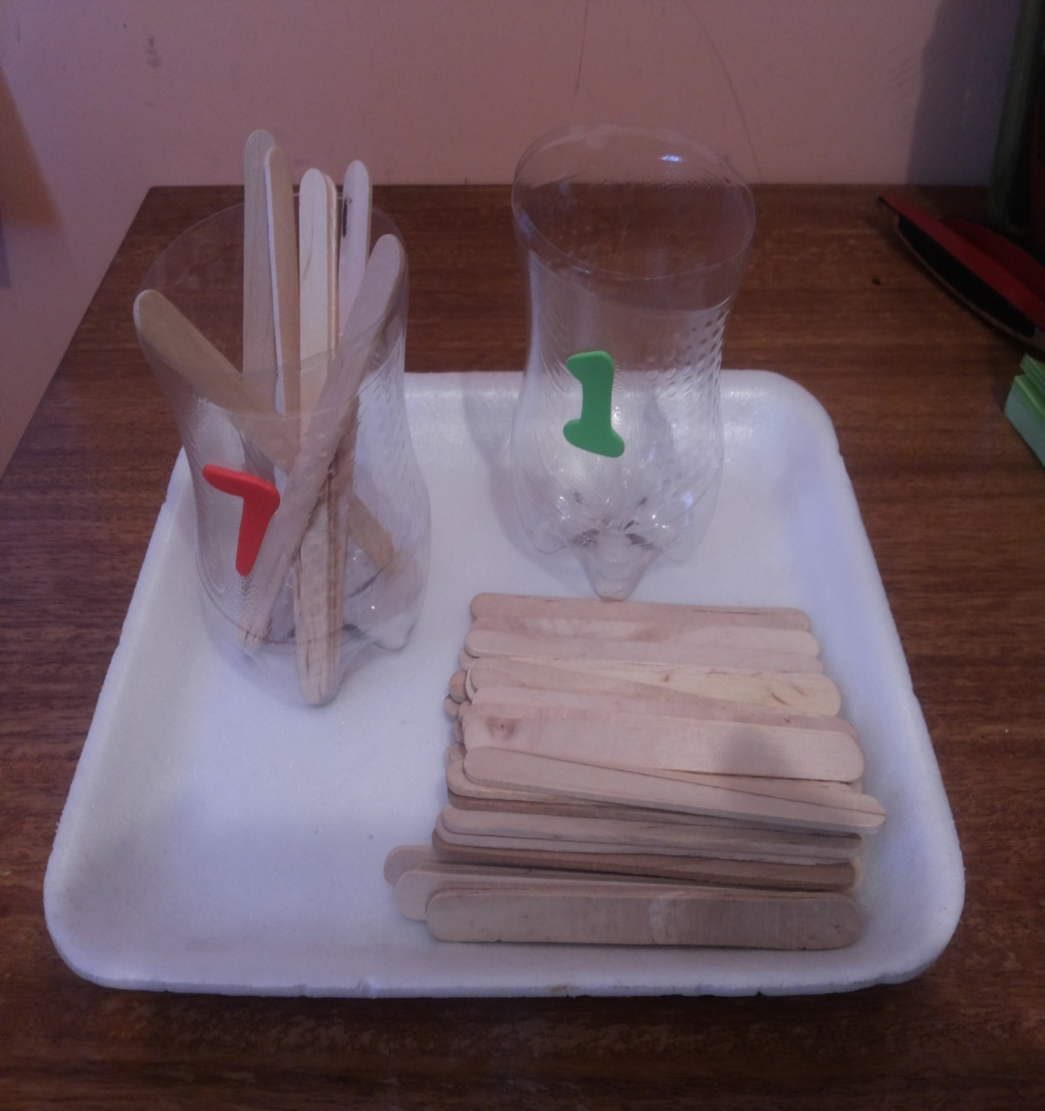
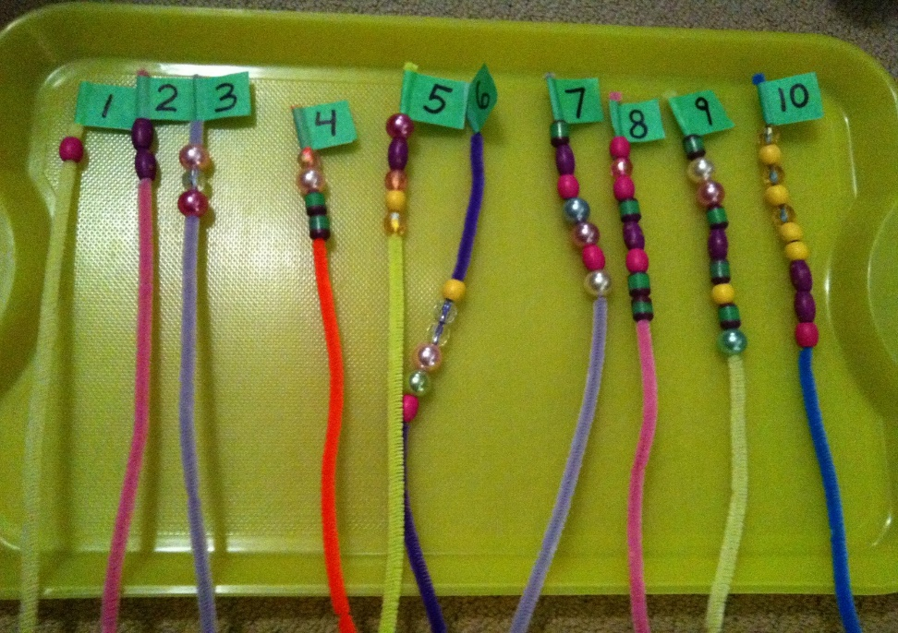
Representación SIGNO

Slide 24
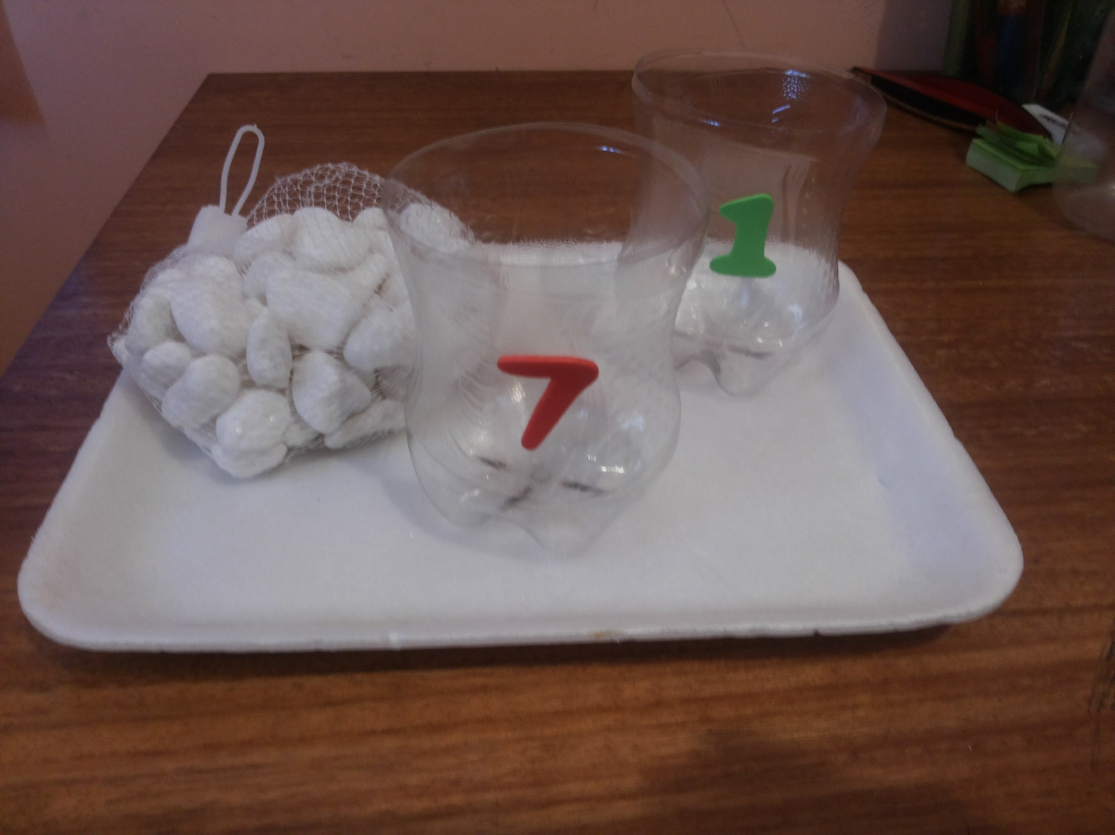

Slide 25
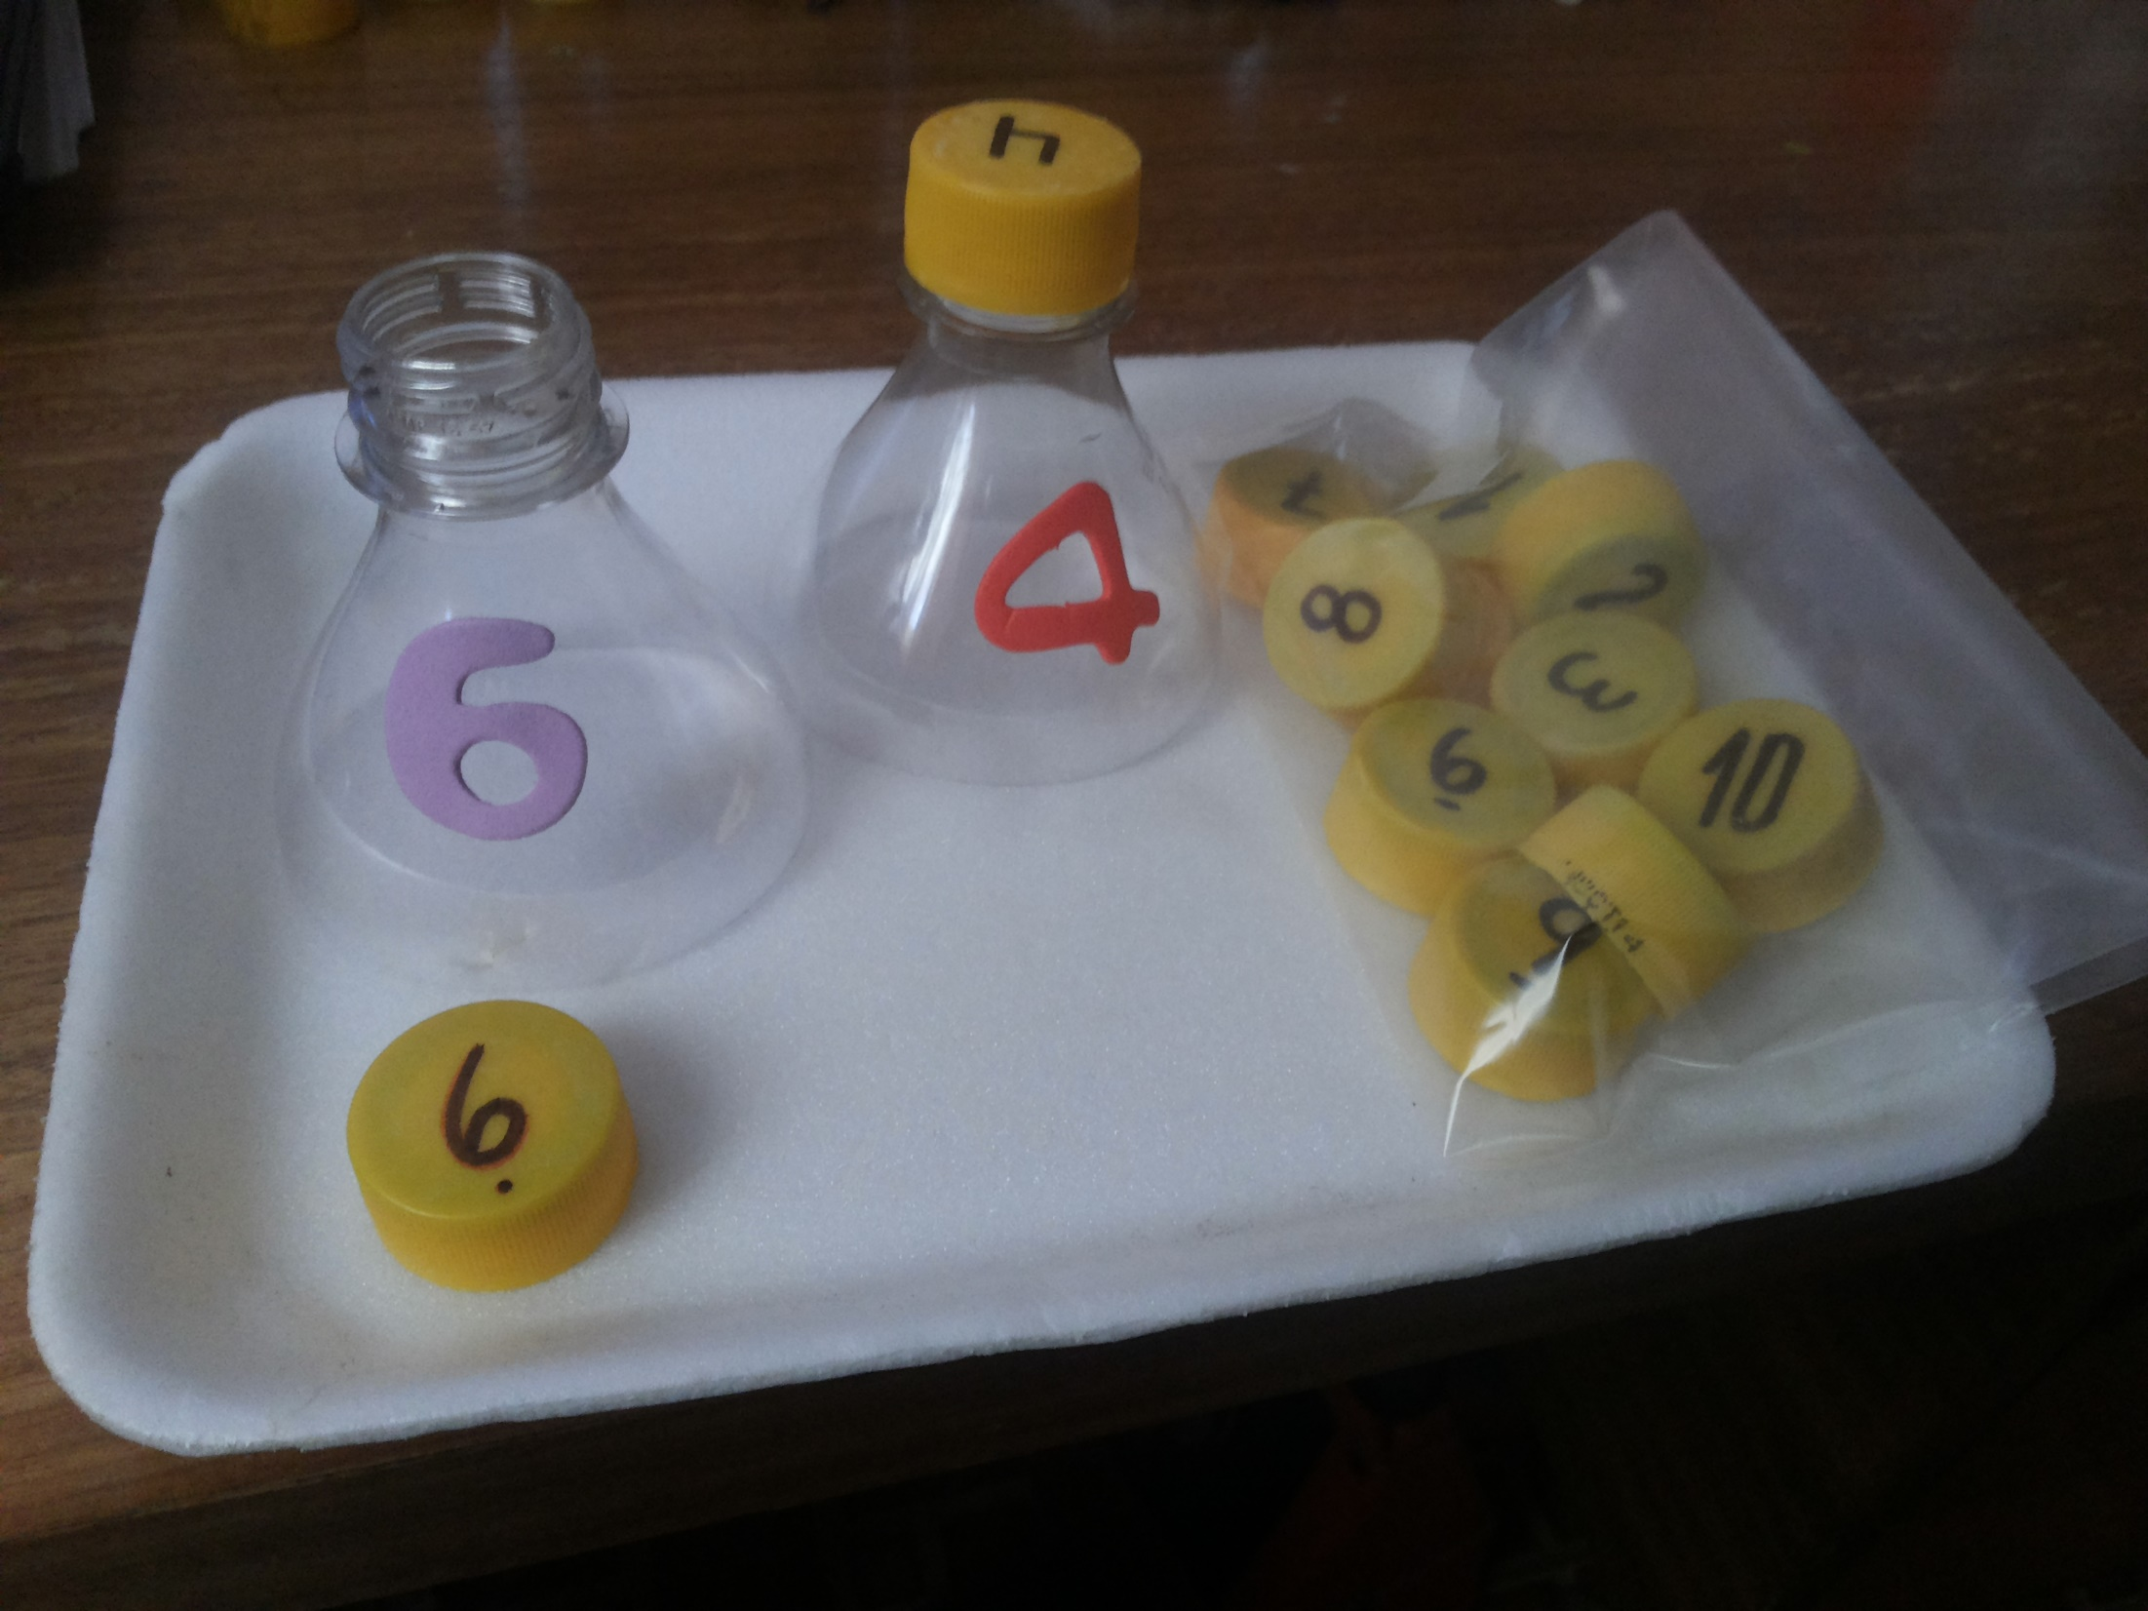

Slide 26
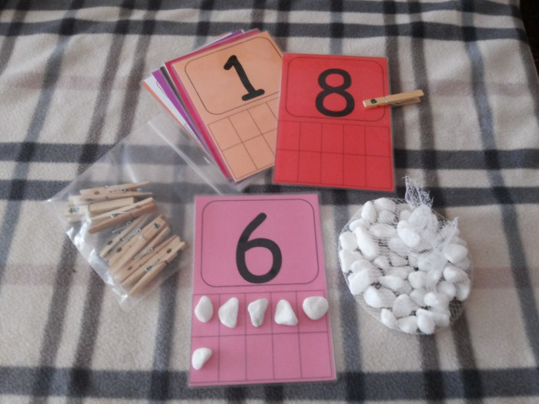

Slide 27
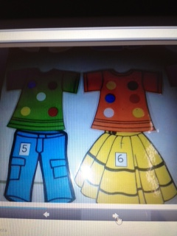

Slide 28
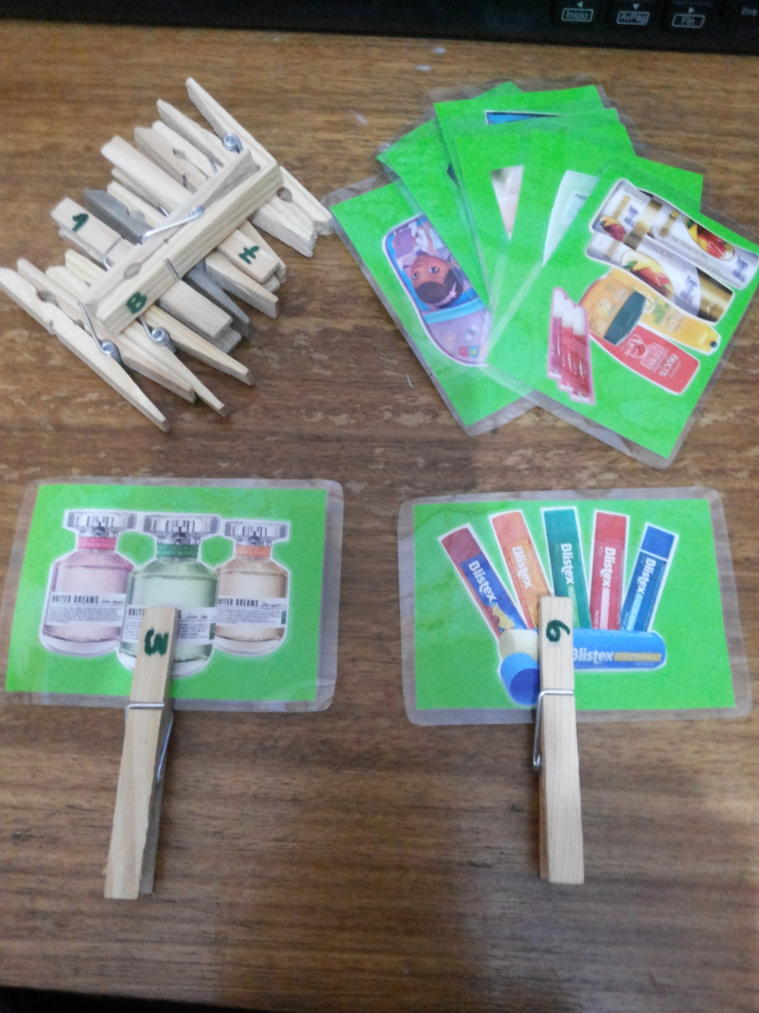

Slide 30
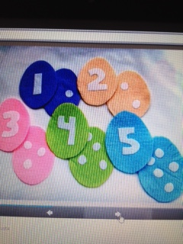

Slide 33
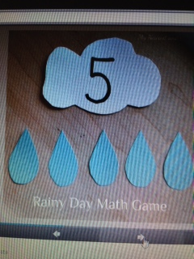

Slide 35
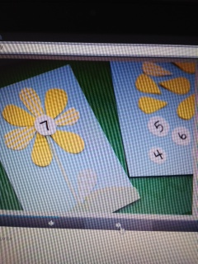

Slide 36
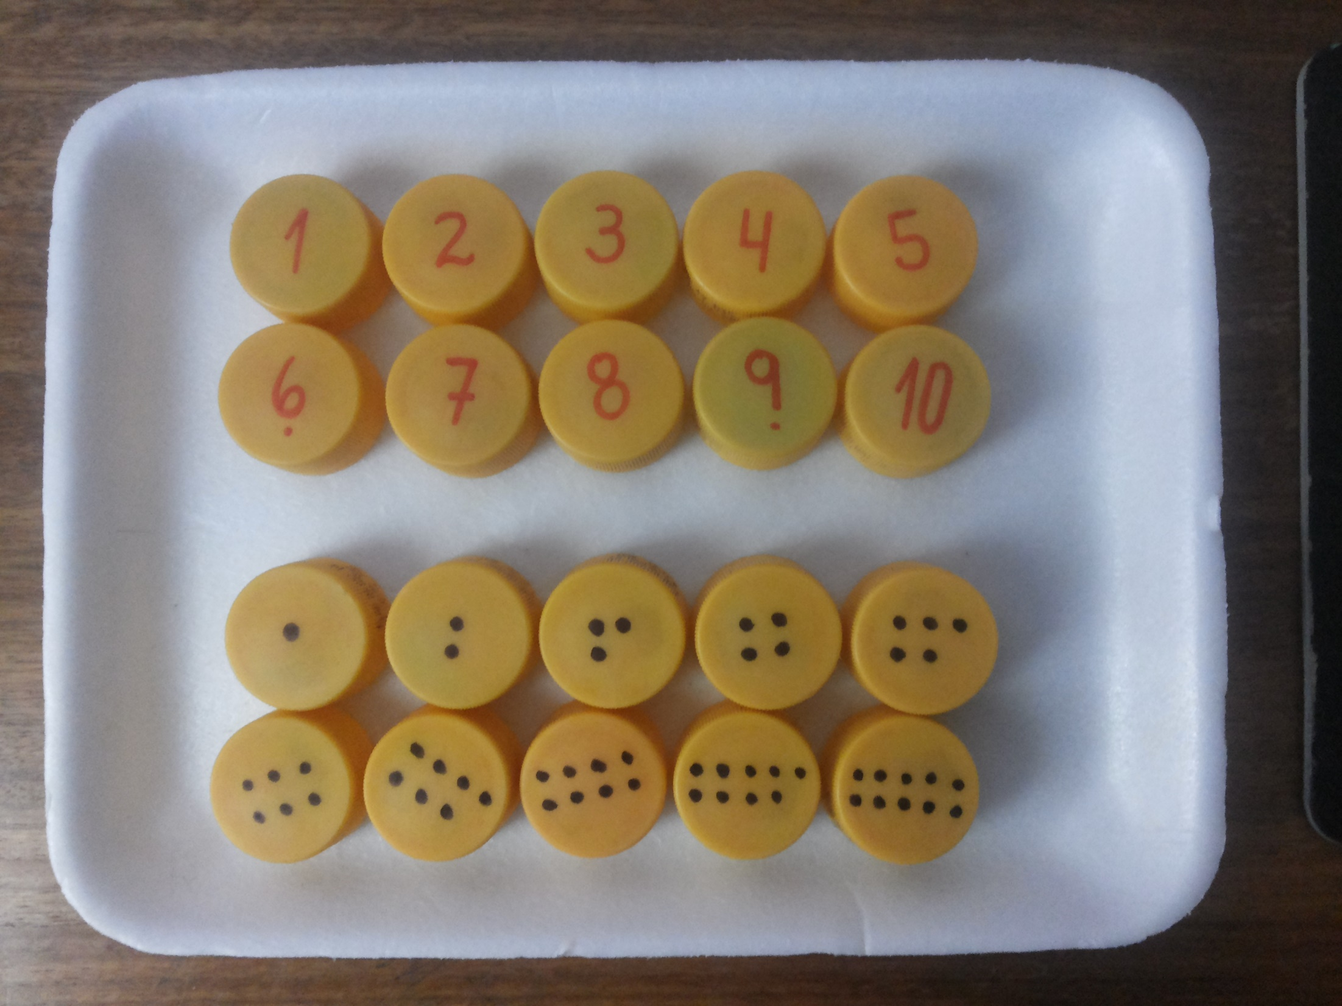

Slide 37
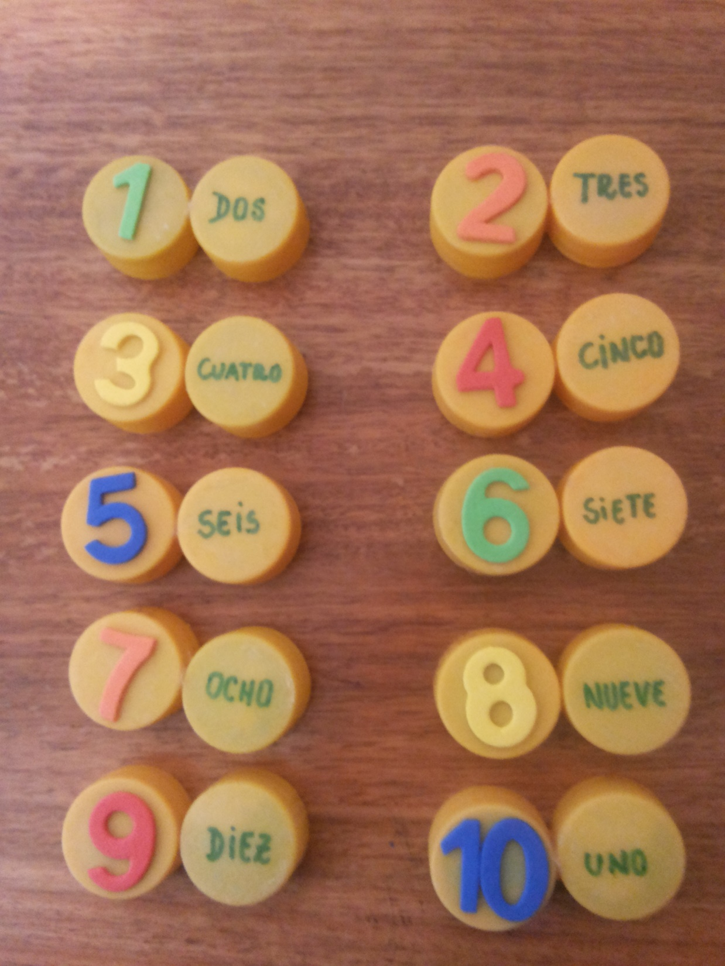

Slide 38
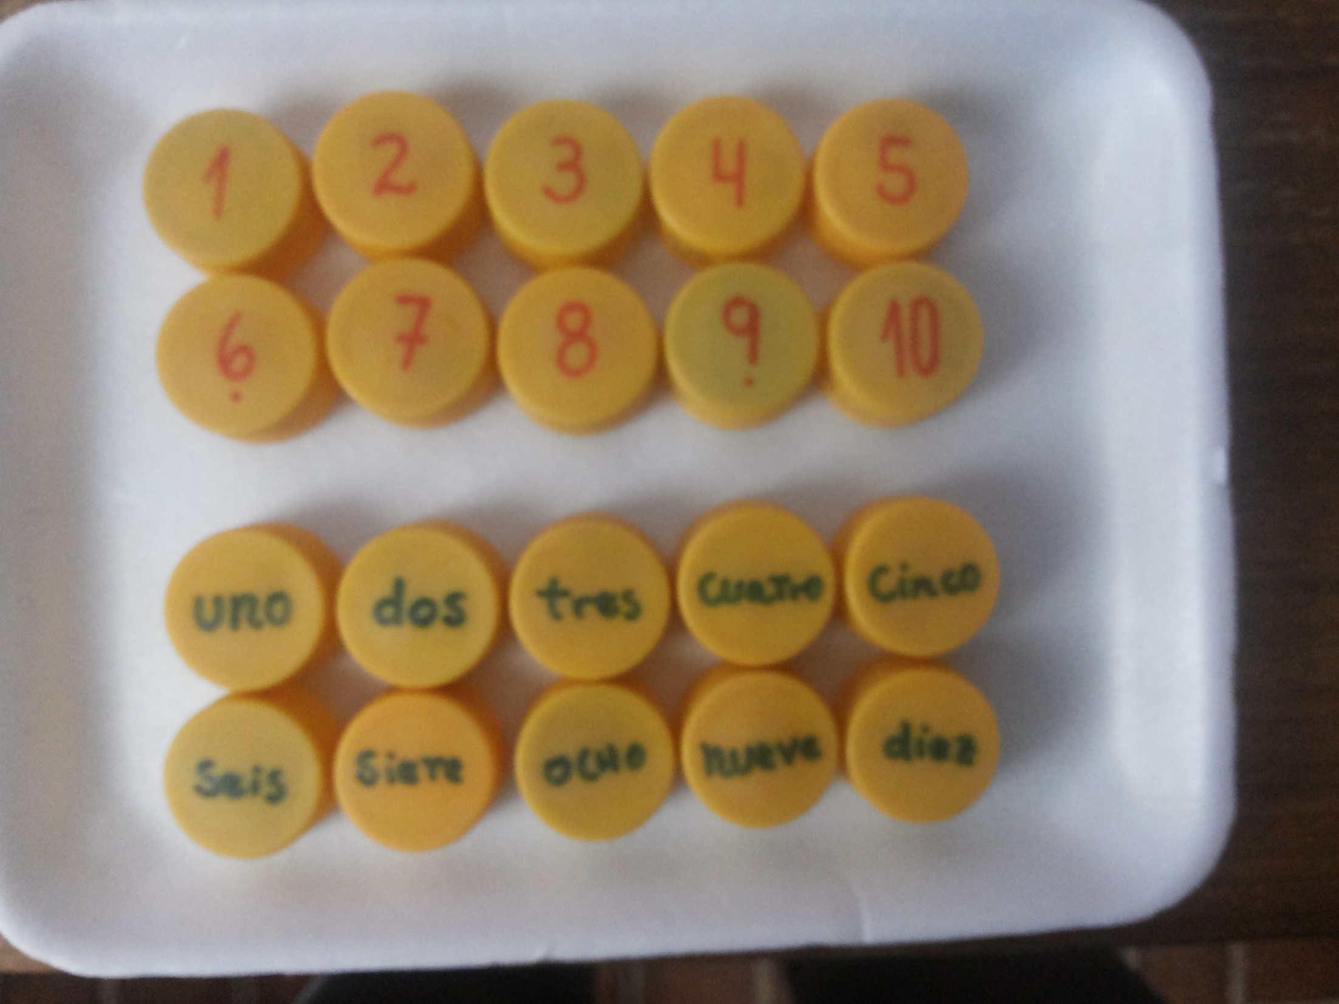

Slide 39
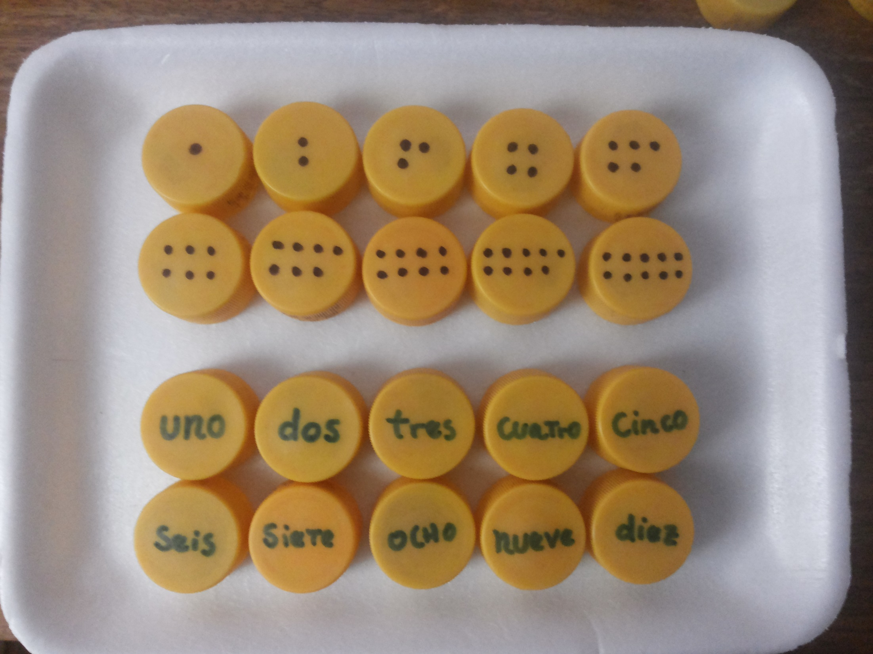

Slide 40
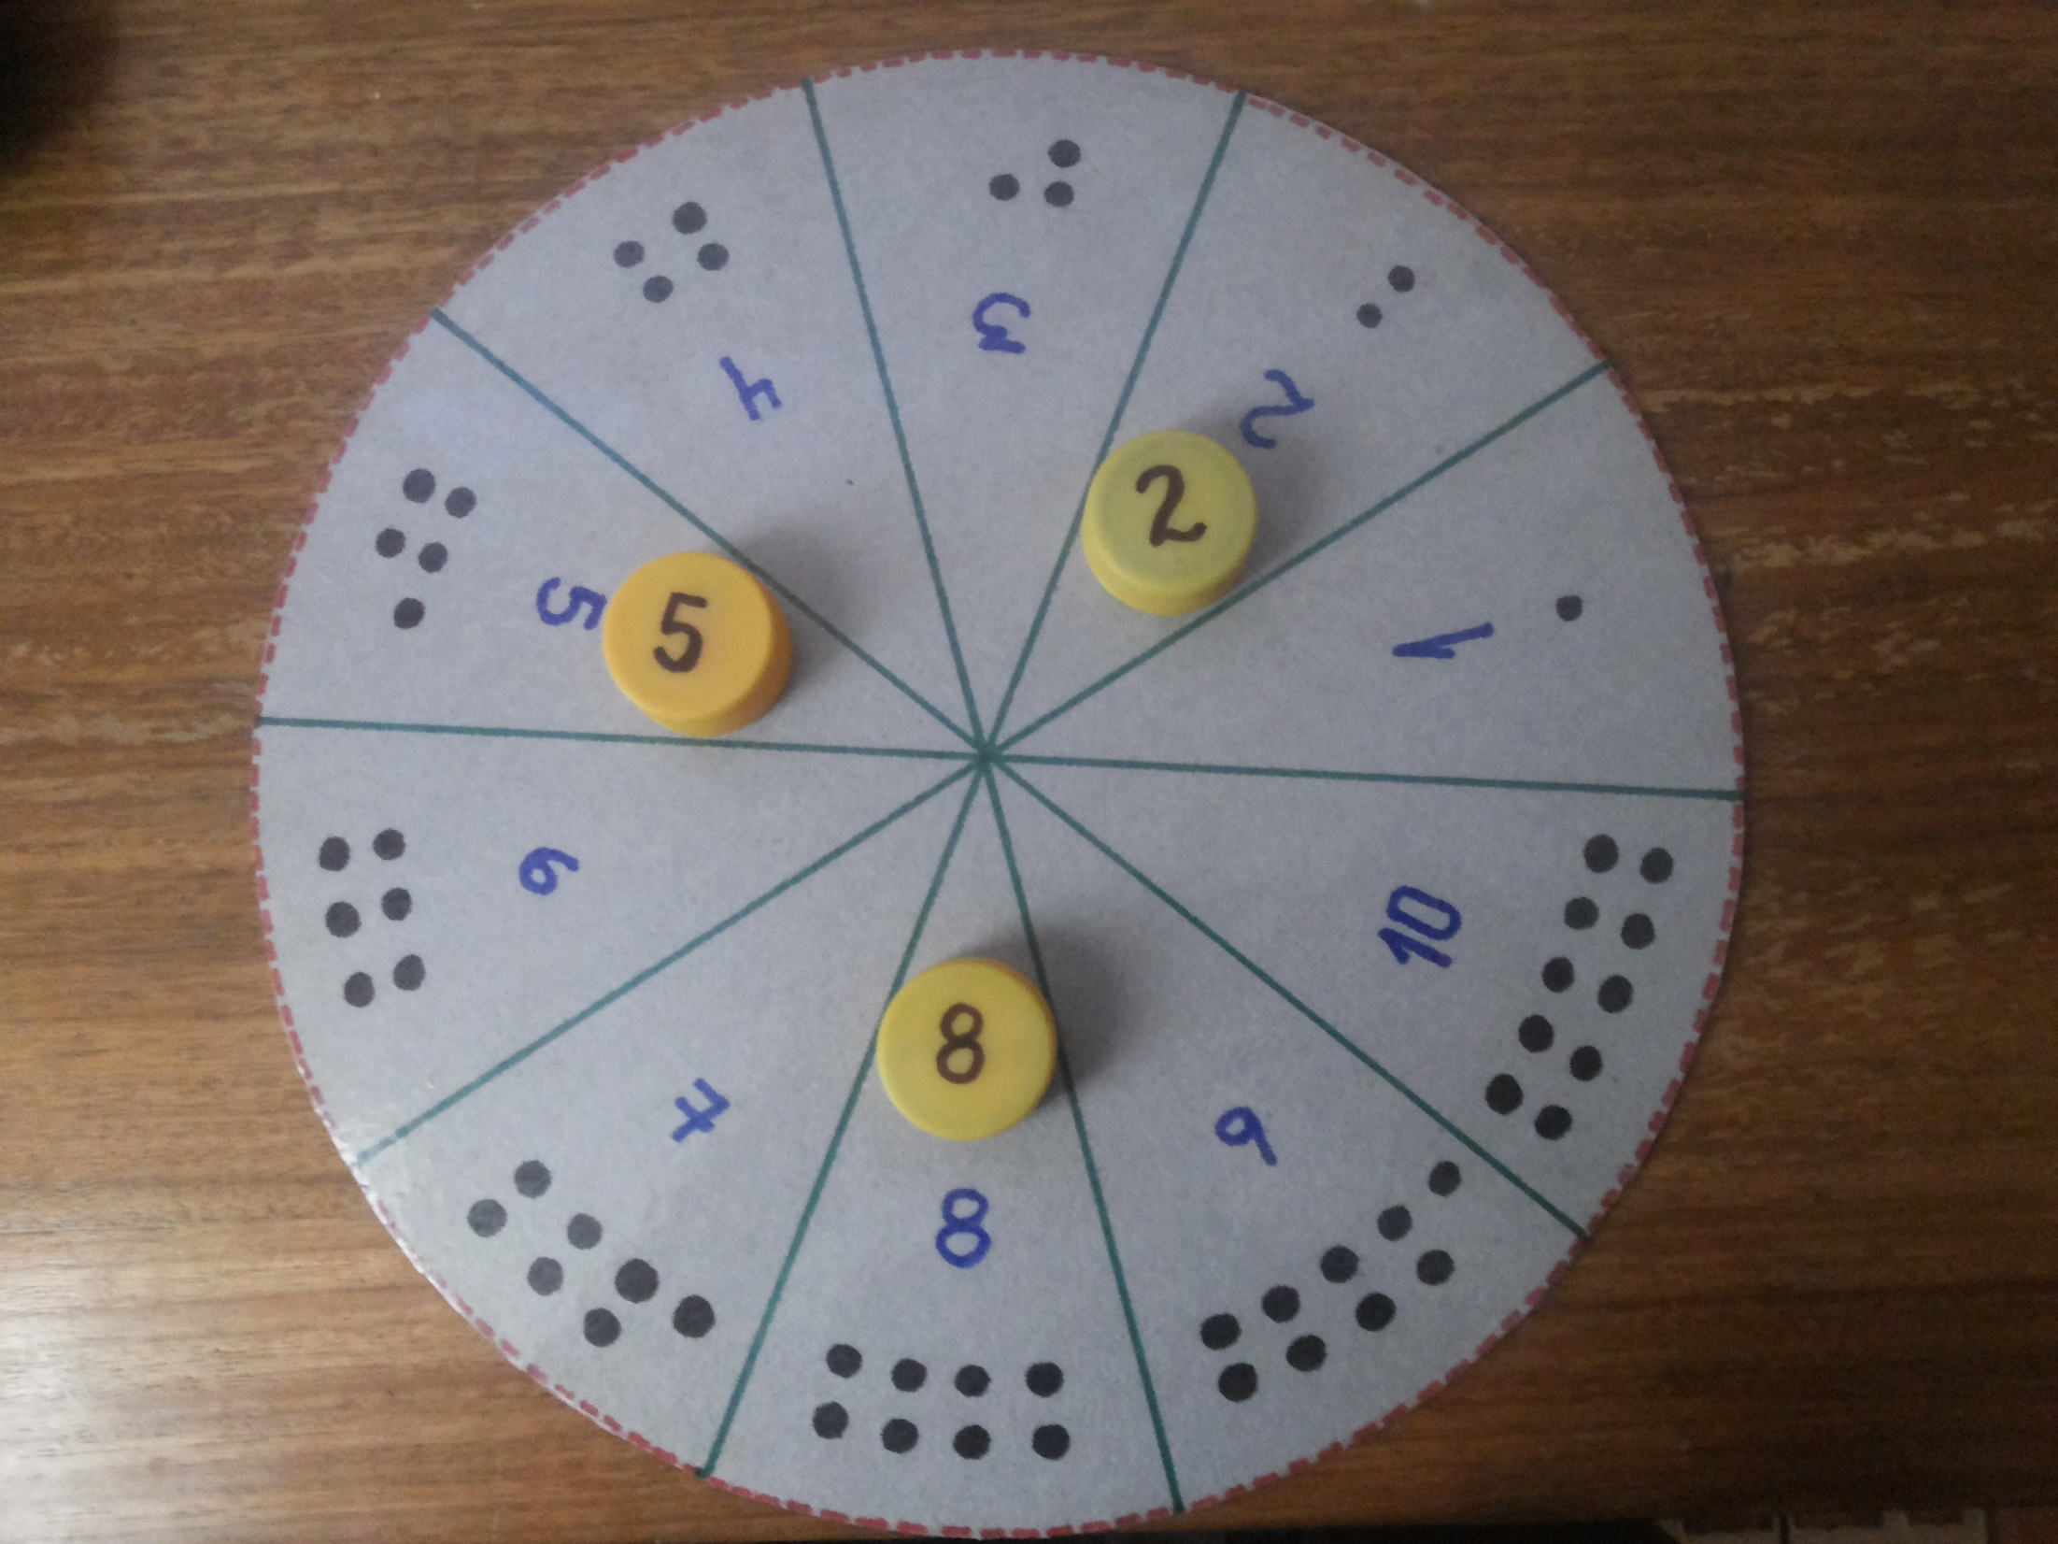

Slide 41
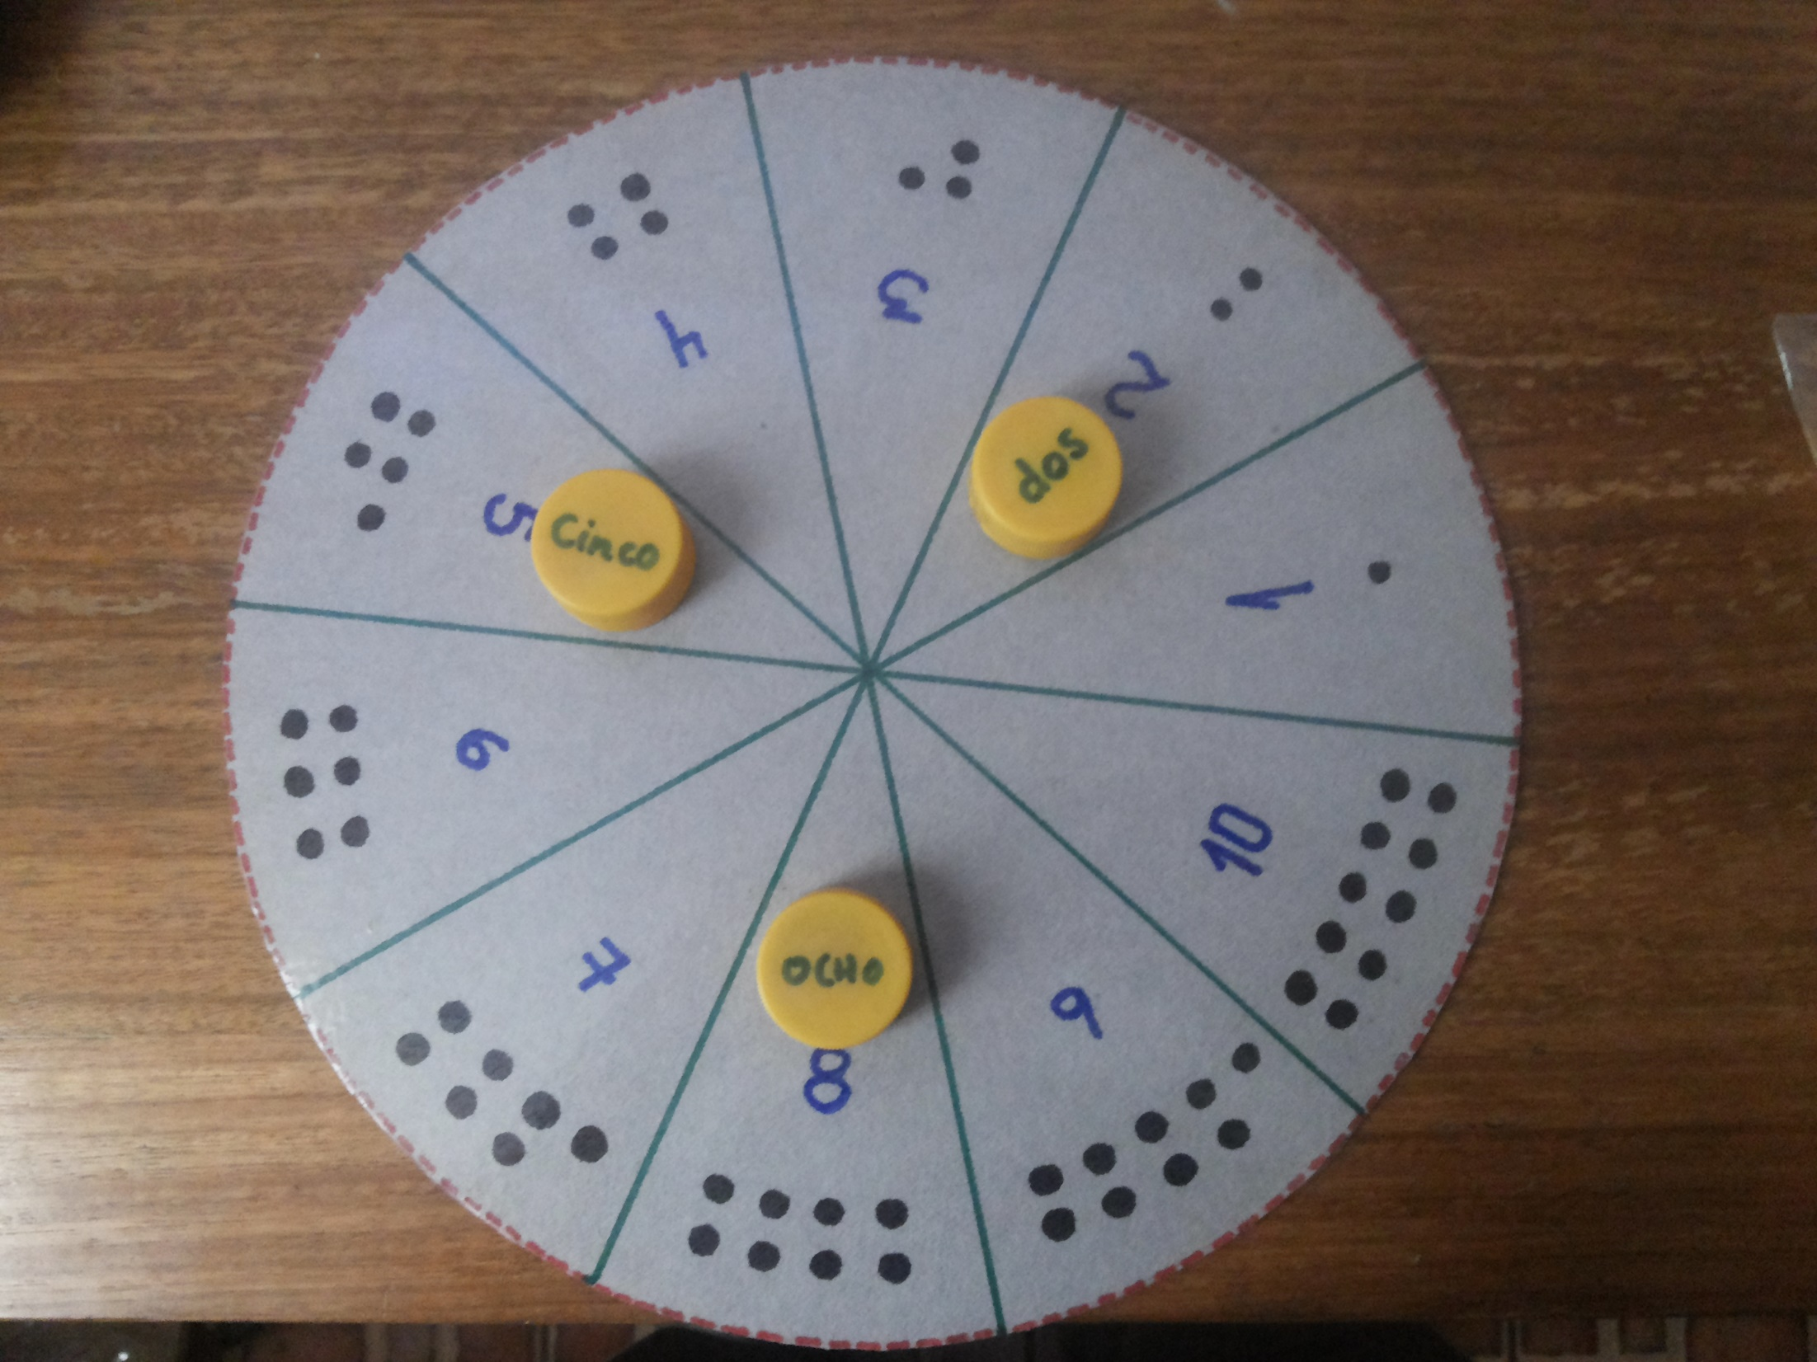

Slide 42
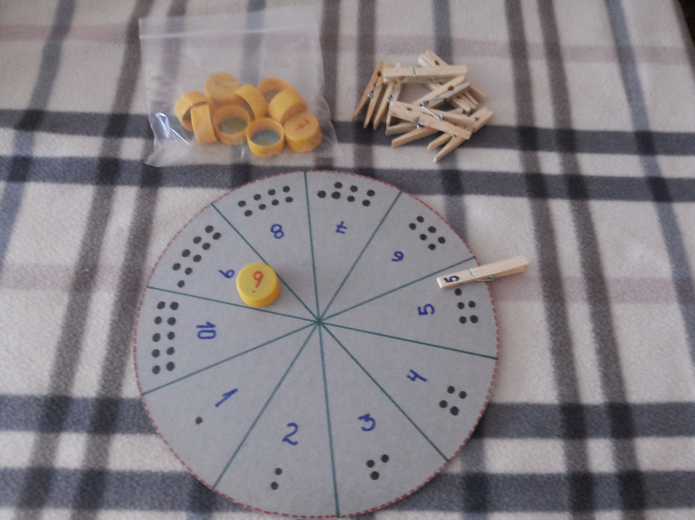

Slide 43
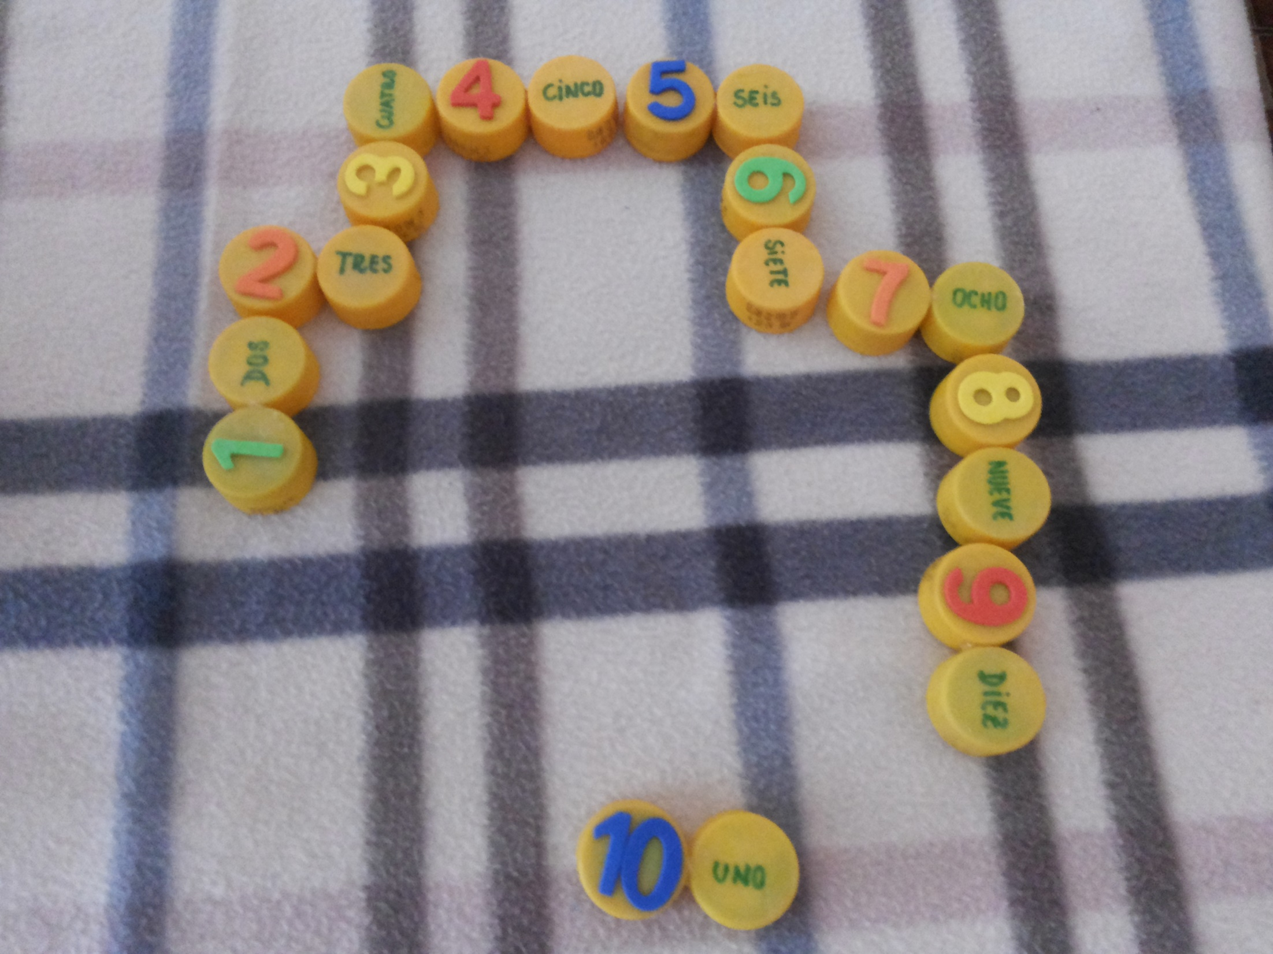

Slide 44
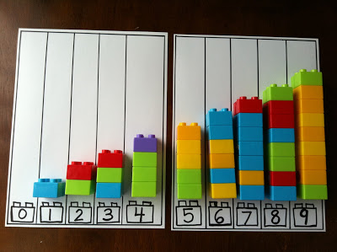

Slide 46
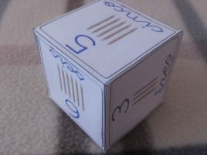

Slide 47
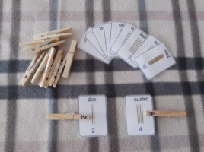

Slide 48
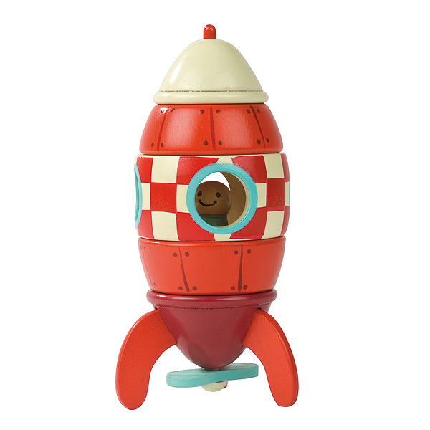
3. NUMERACIÓN: LA CADENA NUMÉRICA
FASES EN LA PROGRESIÓN DE LA CADENA NUMÉRICA:
Nivel cuerda: Recita como una canción. Desde el 1. Memorístico.
Nivel cadena irrompible: Comienza desde el 1 pero sabe distinguir los números.
Nivel cadena rompible: Puede contar desde cualquier número que se le indique. Puede romper la cadena.
Nivel cadena numerable: Es capaz de contar desde cualquier número un número determinado de eslabones y pararse donde corresponda. Base para las operaciones básicas.
Nivel de cadena bidireccional: Son todas las destrezas anteriores pero en sentido ascendente y descendente con la misma facilidad. Por ejemplo: contar desde el 11 ocho eslabones hacia abajo.
RETROCUENTA: Después del nivel 3, cadena rompible.

Slide 49
SUBITIZACIÓN Y ESTIMACIÓN
Subitización es decir una cantidad pequeña exactamente de súbito, con un
golpe de vista, sin contar.
La estimación es llegar lo más próximo a una cantidad sin contestar cantidades absurdas.
Calcular de súbito la cantidad con imágenes hasta el 12 aproximadamente:
1.- Imagen con disposición fija
2.- Imagen variada con disposición fija
3.- Imagen fija, disposición libre
4.- Imagen variada, disposición libre

Slide 50
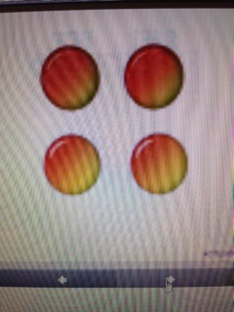
1.- Imagen con disposición fija

Slide 51
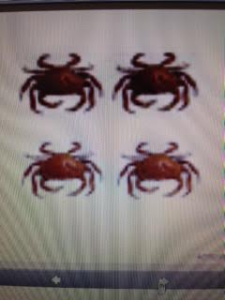
2.- Imagen variada con disposición fija

Slide 52
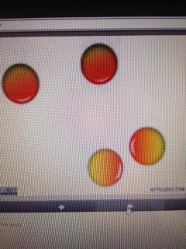
3.- Imagen fija, disposición libre

Slide 53
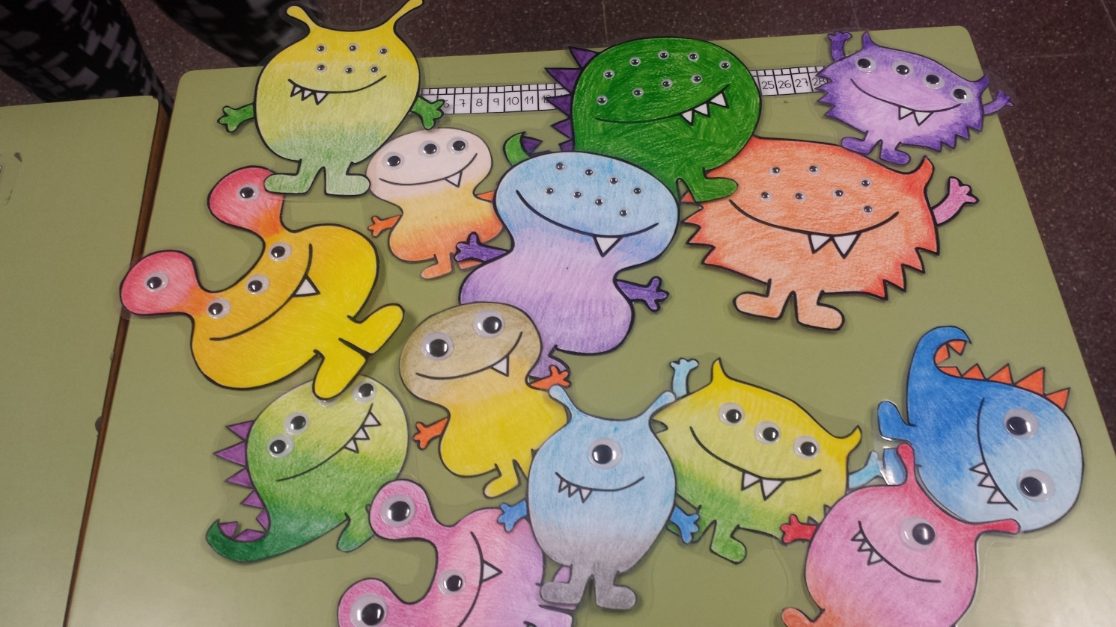
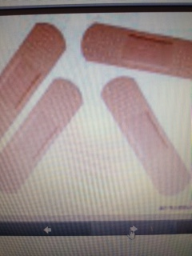
4.- Imagen variada, disposición libre
VIDEO

Slide 54
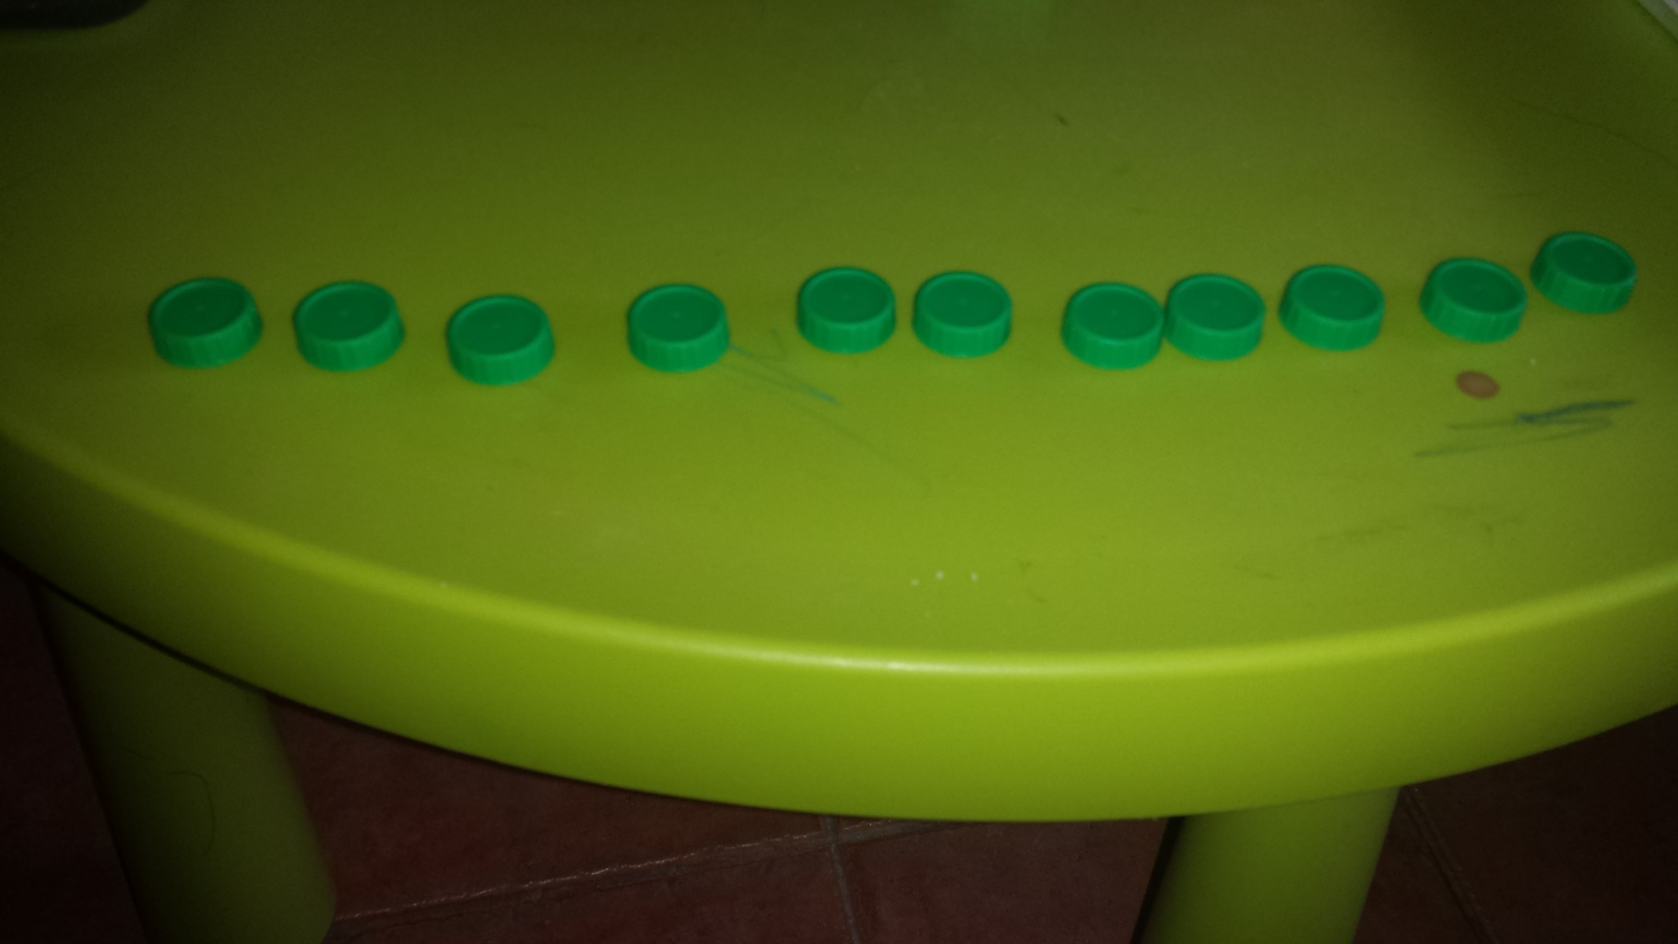
DISPOSICIÓN DE LOS OBJETOS EN EL CONTEO
1. Alineados con principio y fin

Slide 55
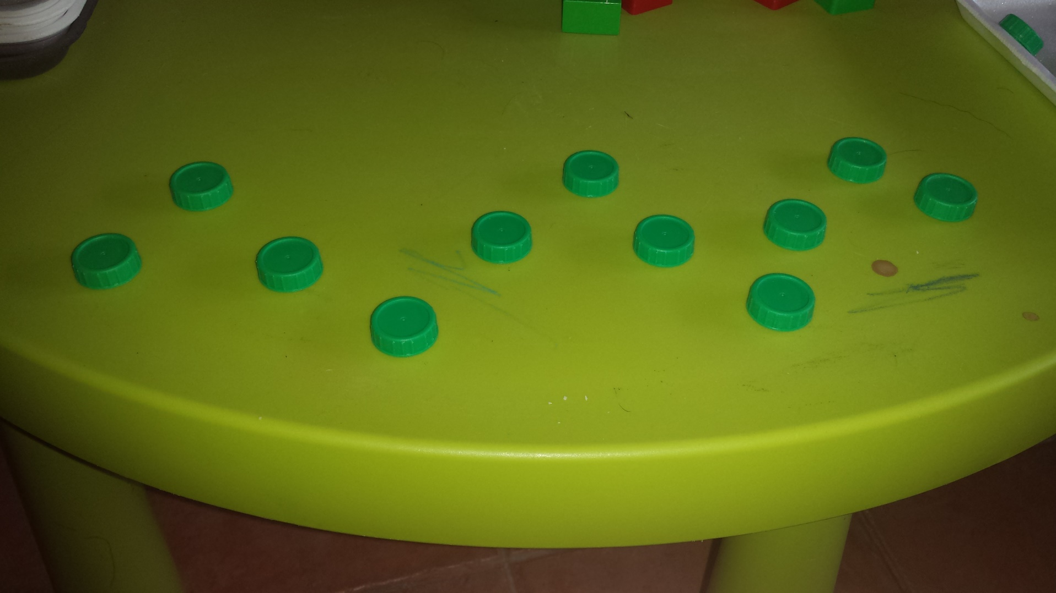
DISPOSICIÓN DE LOS OBJETOS EN EL CONTEO
2. Alineados con desorden.

Slide 56
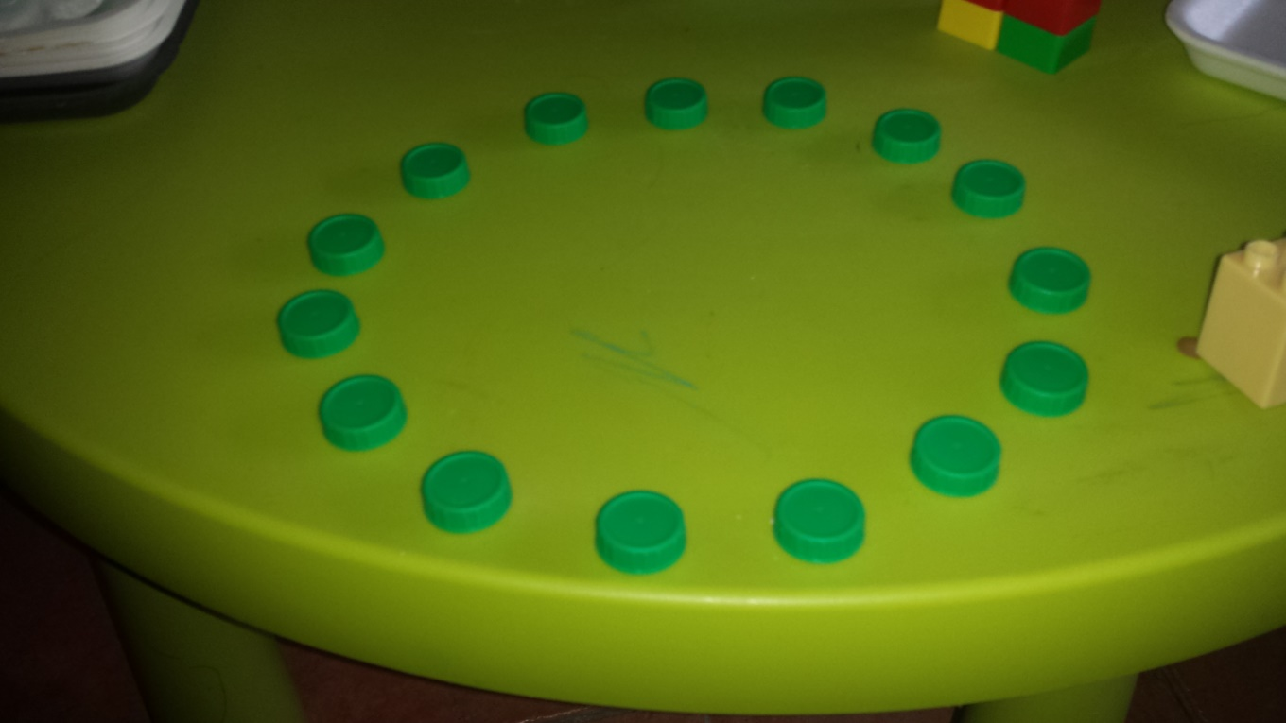
DISPOSICIÓN DE LOS OBJETOS EN EL CONTEO
3. Sin principio y sin fin.

Slide 57
DISPOSICIÓN DE LOS OBJETOS EN EL CONTEO
4. Alineación cruzada con un elemento común.

Slide 58
DISPOSICIÓN DE LOS OBJETOS EN EL CONTEO
5. Sin orden ni alineación.

Slide 60
4. EJERCICIOS Y ACTIVIDADES PRÁCTICAS
Actividades de conteo: Nivel 2 y 3 de la cadena numérica
Contar lápices, mesas, objetos reales de la clase.
Control de asistencia: niños que asisten o no asisten
Calendario: contar días que faltan del mes, días según el tiempo atmosférico, días que faltan para algún acontecimiento, días de la semana, meses del año…
Votaciones: para decidir alguna actividad o juego… O para otras tareas (contar cuantos niños han traído zumo en el almuerzo, cuantos bocadillos…etc)

Slide 61
ACTIVIDADES PRÁCTICAS
Línea numérica en el suelo (del 0 al 9 o al 10). Múltiples actividades:
El alumno cuenta los número pasando por la recta numérica.
Se le pide que se ponga en un número, y se le pregunta ¿Qué número está delante? ¿qué número está detrás? (niño mirando al 0).
Se le pregunta ¿Qué número está más cerca? ¿Y más lejos?
Ponte en un número que esté cerca del 6.
¿Cuál es el número que está entre 3 y 5?
Jugamos a los saltos: ponte en el número 3, tienes que llegar hasta el 7, ¿Cuántos saltos has dado?

Slide 62
ACTIVIDADES PRÁCTICAS
Comparar piezas de construcciones: una de 3
piezas con otra de 7, ver cual es más grande,
ver cuantas piezas hay que desmontar para
que sean iguales…
Amigos del 10: Actividades para estimación y
cálculo.
Casita con los amigos del 10.
Con los propios dedos. Manos con velcro…
VIDEO

Slide 65
ACTIVIDADES PRÁCTICAS
En la recta numérica: contamos desde el 1, o desde el 3, o desde el 6, desde el 15…etc.(Primero con palitos como en la imagen, después señalando con el dedo cada número que se cuenta)
Recuenta simple:
Contamos para atrás: 10, 9, 8,…con los dedos o con la recta numérica. Papá astronauta como el vídeo de Conchi Bonilla.
Contar para atrás desde número más elevados, primero con ayuda visual y después se van retirando las ayudas. Cada niño a su ritmo.
Contar hacia atrás de forma salteada (en voz baja, o pensándolo) (nivel 5)

Slide 68
ACTIVIDADES Prácticas para afianzar los niveles 4 y 5 de la cadena numérica.
Con la tabla del 100 o con la recta numérica:
Contar de 2 en 2, con voz alta y voz baja.
Contar de 5 en 5, de 10 en 10 con objetos reales (manos, decenas de pajitas o palitos)
¿Cuántas has contado?: Si estoy en el 5 y quiero llegar al 9…
¿Cuántos pasitos hemos dado? (con la recta numérica, con la tabla del 100, fantasmas en la recta numérica, etc)
 | SALGO DE… | LLEGO A… | HE RECORRIDO
DECENAS EXACTAS | 20 | 80
DECENAS EXACTAS Y UNIDADES | 20 | 64
UNIDADES Y DECENAS EXACTAS | 17 | 60
UNIDADES Y UNIDADES | 17 | 64

Slide 70
Al revés: se establece punto de partida y la cantidad a contar. Hay que averiguar el punto de llegada.
 | SALGO DE… | CUENTO… | LLEGO A…
1 | 20 | 50 | 70
2 | 30 | 46
3 | 8 | 40
4 | 7 | 48
Se sale de decenas y se termina en decenas.
Se sale de decenas y se termina en unidades que rebasan la decena
Se sale de las unidades y se termina en decenas.
Se sale de las unidades y se termina en las unidades.

Slide 71
DE OTRA FORMA: SE ESTABLECE EL RECORRIDO Y EL PUNTO DE LLEGADA
 | CUENTO… | LLEGO A… | ¿DE QUE NÚMERO PARTÍ?
DECENAS EXACTAS | 20 | 50 | 30
UNIDADES Y DECENAS EXACTAS | 23 | 80
DECENAS EXACTAS Y UNIDADES | 20 | 83
UNIDADES Y UNIDADES | 23 | 87

Slide 72
ACTIVIDADES PRÁCTICAS
Tablero Cuadrado sin números (tabla del 100 sin números):
Llenar el tablero de fichas: se les da a los niños un número de fichas y en su turno colocará tantas fichas como les toque en la tirada de el/los dado/s. Gana el niño que se quede sin fichas primero.
Establecer secuencias: poner una ficha cada 3, cada 5, cada 10…pronto verá la pauta y no tendrá que seguir contando.
Después se pueden hacer con números directamente.
Contar a través de juegos infantiles: Oca, parchís, escalera… Primero con un dado, luego con dos, contando las casillas, después desplazándose directamente… complicándolo cada vez más para que cojan mayor destrezas.

Slide 73
ACTIVIDADES PRÁCTICAS
Subiendo y bajando por la cadena numérica:
Trenes o ascensores que se cruzan: Reconocimiento de si se produce o no intersección. Primero realizan el recorrido manipulativamente, después ya se pasa a que el alumno haga el pronóstico y verifique si ha acertado o no.
Identificación del punto de intersección: primero se hará manipulativamente para pasar a realizarlo sin la necesidad de hacer los recorridos.
Determinación de recorridos comunes: ejemplo: el coche A ha recorrido 15 estaciones, el coche B (en sentido contrario) recorre 13, ¿porqué paradas han pasado los dos coches?

Slide 75
Actividades prácticas
Actividades de reparto igualatorio: siguen trabajando numeración, mitades, relaciones de los números …
VIDEO REPARTO
VIDEO REPARTO

Slide 76
LA DECENA
No se debe limitar el conteo hasta nueve. Dejar explorar los números…
Para introducirla, aconsejan la siguiente progresión:
Contar sobrepasando, y mucho, la decena. ¿Para qué? Para crear la necesidad de simplificar la tarea. Contar muchos objetos, muchos veces, para que el niño interiorice la funcionalidad de contar con agrupamientos, en este caso decenas:
Contar pajitas: que cuente 30 o 40 pajitas y entorpecerle la tarea (que tenga que volver a contar) para que cree un sistema de conjuntos o agrupamientos.
Contar palotes: para que vea que tachando un grupo de 10 es más fácil contar.
Contar dedos de las manos: de 3 o 4 niños.
Contar configuraciones decimales: claramente agrupados de 10 en 10 o no.
VIDEO

Slide 78
MODELOS PARA LA INTRODUCCIÓN DE LA DECENA
CON EQUIVALENCIA, CONSERVACIÓN DE LA CANTIDAD Y REVERSIBILIDAD
Modelos muy simples, con mucha aplicación didáctica. Permiten la vuelta atrás. Ejemplo: palitos con goma, bolsa de tapones, garbanzos, pajitas…etc.
2. SIN EQUIVALENCIA, CON CONSERVACIÓN DE LA CANTIDAD Y SIN REVERSIBILIDAD
Más abstracto. Una representación equivale a otra. Ejemplo: Regletas de Cuisenaire o material multibase de Dienes.
3. CON CONTENIDO FIGURATIVO CLARAMENTE DISTINTO
Hablamos sobre todo del material del dinero. Un billete de 10 euros y una moneda de euro, no tiene equivalencia, es un significado que le hemos dado nosotros.
4. CON CONTENIDO POSICIONAL REMARCADO
Remarcar la posición con un recuadro, o con un subrayado, cambio de color…
5. CONTENIDO POSICIONAL SIN REMARCAR O REPRESENTACIÓN.
Escritura de las cantidades normalizada sin ningún tipo de andamiaje o ayuda.

Slide 79
Multibase dienes y regletas cuisenaire

Slide 83
DIFICULTADES ENCONTRADAS EN EL PROCESO DE APRENDIZAJE
ACTIVIDADES DE TRANSICIÓN DE LO TANGIBLE A LA REPRESENTACIÓN:
ACTIVIDADES DE REPRESENTACIÓN: Para que el alumno se de cuenta de que una misma cantidad, bajo distintas apariencias, puede ser por ello representado de la manera que mejor le convenga.
ACTIVIDADES DE PARTICIÓN (descomposición): LA CASITA, SOLES, COPOS DE NIEVE
ACTIVIDADES DE AGREGACIÓN: Inversa a la anterior. Componer un número a partir de partes del mismo que están separadas. Con dinero es más sencillo. Ejemplo: ¿Cuánto dinero reunimos con 17 euros y 4 billetes de 10 euros?

Slide 91
El triángulo de factores:

Slide 93
6. PROBLEMAS ENCONTRADOS EN LA METODOLOGÍA TRADICIONAL
Los números son y solo son su representación. Es la palabra (dos, cuatro,) o la grafía, o ambas cosas. Las actividades van orientadas a aprender la palabra o su grafía.
No se establecen relaciones
entre los diversos números. No se obtienen números por agregación de otros menores, ni cuantos números pequeños hay dentro de uno mayor. La única conexión fuerte que aparece es la de las cantidades con su signo gráfico.

Slide 94
6. PROBLEMAS ENCONTRADOS EN LA METODOLOGÍA TRADICIONAL
El material que se emplea en su aprendizaje no se estructura adecuadamente. A veces se usa solo las regletas y habría que presentar la cantidad de formas diversas.
Mayor parte de actividades en soporte papel. Es necesaria una manipulación y experimentación para llegar al desarrollo de la representación y simbolización.

Slide 95
CÁLCULO EN INFANTIL
Sumas y restas.
Objetivo de Infantil:
Tabla de la suma primer cuadrante (hasta el 5)
Dobles y complementarios del 10.
Secuenciación de la suma.
Tabla de la suma.
Todo dramatizado, vivenciado y con materiales manipulables.

Slide 99
MÉtodo abn 4 años anaya

